Slide 1


SCUOLE SICURE
2022-2023

Slide 2

ATTIVITA’ DI PREVENZIONE E CONTRASTO
ALLO SPACCIO DI SOSTANZE STUPEFACENTI
NEI PRESSI DEGLI ISTITUTI SCOLASTICI
MINISTERO DELL’INTERNO
COMUNE DI VINOVO
Quota pari al 14% delle risorse del fondo per il 2022 a 3,5 milioni di euro –destinato ai Comuni per il finanziamento di iniziative di prevenzione e contrasto dello spaccio di sostanze stupefacenti nei pressi degli istituti scolastici.
Tali risorse sono integrate e stazionamento di 2 milioni di euro a valere sul Fondo Unico Giustizia.
Da destinare all’iniziativa “Scuole Sicure-2022/2023” un totale di 5,5 milioni di euro.
Il comune è stato individuato, insieme ad altri, avente una popolazione di circa +15.000 abitanti

Slide 3
CHI COINVOLGE IL PROGETTO?
Classi seconde e terze della Scuola Secondaria di Primo Grado dell’Istituto Comprensivo di Vinovo
Scuola “Vittorio Amedeo Gioanetti” e Scuola “Antonio Gramsci”
In quale periodo?
Il progetto sarà svolto nel periodo da ottobre 2022 a maggio 2023

Slide 4

IL PROGETTO
INCONTRI CON GLI STUDENTI SULLE PROBLEMATICHE SULL’USO DELLE DROGHE
INTENSIFICAZIONE PRESENZA DEGLI AGENTI DI POLIZIA LOCALE
PROMOZIONE DI CAMPAGNE INFORMATIVE VOLTE ALLA PREVENZIONE AL CONTRASTO DELLO SPACCIO DI SOSTANZA STUPEFACENTI
IMPLEMENTAZIONE SISTEMA DI VIDEOSORVEGLIANZA

Slide 5
INCONTRI CON GLI STUDENTI
Il corpo della polizia locale sarà affianco da esperti del Ser.D dell’ASL TO5 ed eventuali altre associazioni.
Le tematiche affrontate trarranno spunto dagli strumenti informativi elaborati dal Ministero e tramite la valorizzazione e lo sviluppo dei “life skills”.

Slide 6
INTENSIFICAZIONE PRESENZA DEGLI AGENTI
DI POLIZIA LOCALE
Rafforzamento della presenza di Agenti di Polizia Locale durante l’orario di ingresso e uscita degli studenti
L’azione degli operatori sarà volta a stabilire una relazione di fiducia e collaborazione

Slide 7
CAMPAGNE INFORMATIVE
OPUSCOLI INFORMATIVI→ il cui contenuto verrà elaborato secondo i principi sviluppati durante gli incontri in classe e prendendo spunto dalle pubblicazioni del Ministero
Saranno distribuiti agli studenti e messi a disposizione di genitori e insegnanti
L’opuscolo sarà pubblicato sul sito istituzionale del Comune di Vinovo.

Slide 8

SISTEMA DI VIDEOSORVEGLIANZA
Tutela del patrimonio pubblico da atti vandalici e tutela del patrimonio dei beni mobili presenti nelle sedi scolastiche
Attività di vigilanza al fine di prevenire azioni di malintenzionati o azioni di disturbo da parte di soggetti estranei alla scuola
Le aree video sorvegliate si riferiscono a spazi pubblici (strade e piazze) adiacenti e non sono pertinenti gli edifici scolastici.

Slide 9
ARCHITETTURA IMPIANTO

Slide 10
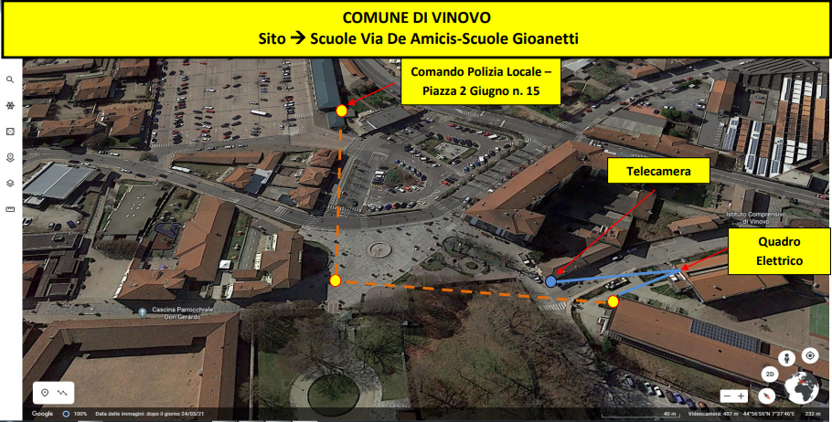
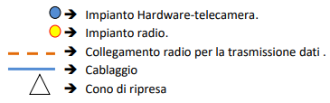
Legenda

Slide 11
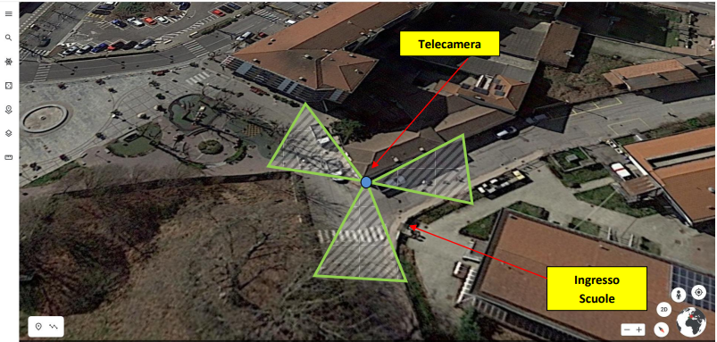
COMUNE DI VINOVO
Sito→ Scuole Via De Amicis –Scuole Gioanetti
CONI DI VISUALE

Slide 12
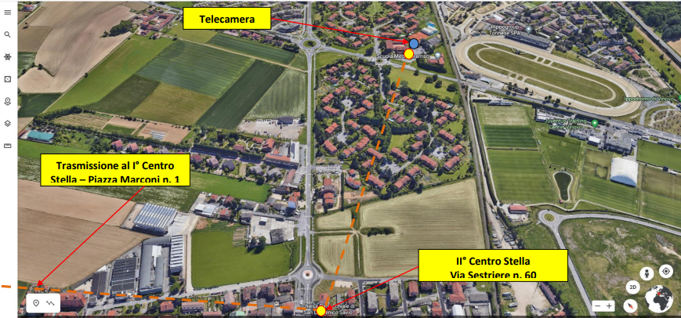
COMUNE DI VINOVO
Cartina globale nuovi impianti territorio comunale
Sito→ Piazzale DEGA – Scuola Gramsci

Slide 13
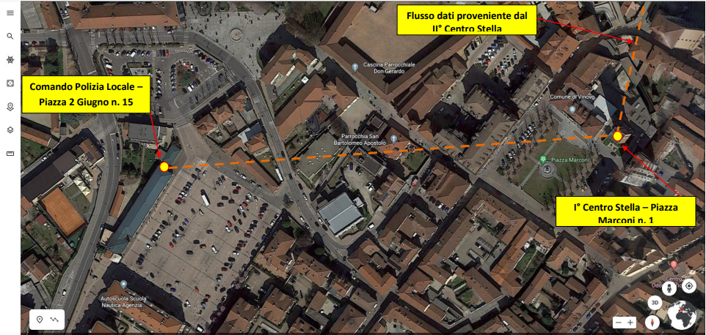

Slide 14
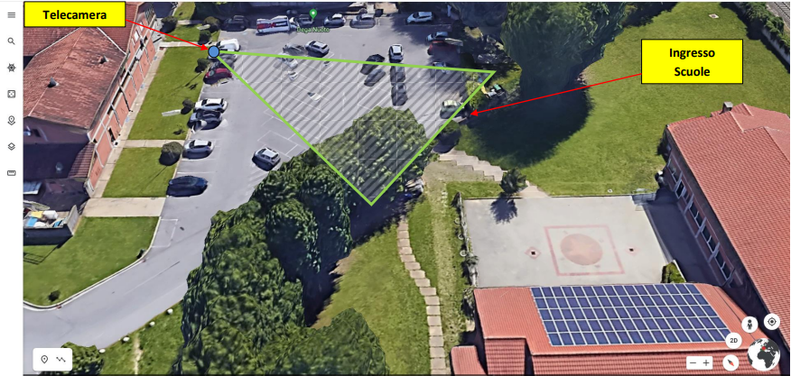
COMUNE DI VINOVO
Sito→ Scuole – Piazzale DEGA
CONI DI VISUALE

Slide 15
FINE

